Slide 1
Применение производных в математике и физике
Материалы подготовлены
учителем математики высшей категории Затиевой О.В.,
учителем физики высшей категории Бойковой В.С.

Slide 2



Slide 3
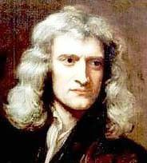
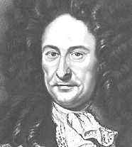
Основоположники дифференциального и интегрального исчисления

Slide 4
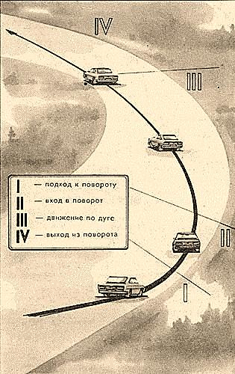
Механическое движение
Это движение
равномерное?
Это движение
равноускоренное?
Х=Х₀+V₀t+at²/2+bt³/6
Х=2+5t-4t²+3t³

Slide 5
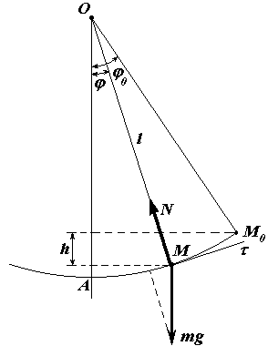
Колебания маятника
X =A cos ωt
X =5 cos 2πt

Slide 6
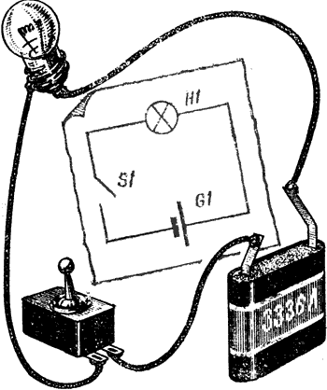
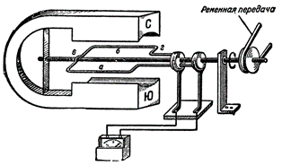
Электрический ток
Постоянный
Переменный
I=q/t
q=Q sin ωt
q=2 sin πt

Slide 7

Графики процессов
i,A
i=2sin50t
t,c
x,м
t,c

Slide 8
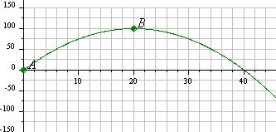
Найдите мгновенную скорость тела в точке С
Х, м
С
t, с

Slide 9


Задание (ЕГЭ, В8).
На рисунке изображены график функции у=f(x) и касательная к этому графику, проведенная в точке с абсциссой х₀. Найдите значение производной функции у =f(x) в точке х₀.
Решение.
1). Угол, который составляет касательная с положительным направлением оси Ох, острый (хотя он и не помещается в пределах чертежа). Значит, значение производной в точке х₀ положительно.
у
2). Найдем тангенс этого угла. Для этого подберем треугольник с катетами-целыми числами.
3
Можно найти несколько удобных треугольников, например,….
12
α
α
х
3). Найдем тангенс угла – это отношение 3:12.
O
1
х₀
у =f(x)

Slide 10
Определите скорость тела в точках А и В
x,м
В
А
5
0
5
t,c

Slide 11
Источники информации
http://www.pandia.ru/wp-content/uploads/2010/10/wpid-image001_282.gif
http://www.physics.ru/models/physics/screensh/acInstVel.jpg
http://www.le-savchen.ucoz-ru

